Slide 1
สื่อการสอน สาระการเรียนวิชาภาษาไทย เรื่อง มาตราตัวสะกด มาตรา เกอว จัดทำโดย นางสาวสุนันท์ จุลเสรีวงศ์ ตำแหน่ง ครูวิทยฐานะครูชำนาญการพิเศษ โรงเรียนวัดลาดกระบัง(ศีลาภิรัตอุปถัมภ์) ปีการศึกษา 2562 สำนักงานเขตลาดกระบัง เขตลาดกระบัง กรุงเทพมหานคร

Slide 2
ความรู้เรื่องมาตรา เกอว
มาตรา เกอว หรือ แม่ เกอว คือ คำที่มี ว เป็นตัวสะกด เช่น หิว เร็ว หนาว เคี้ยว

Slide 3
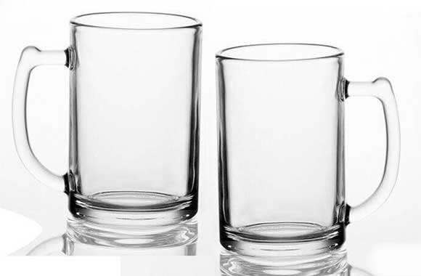
กอ – แอ – วอ – แกว – ไม้โท = แก้ว

Slide 4
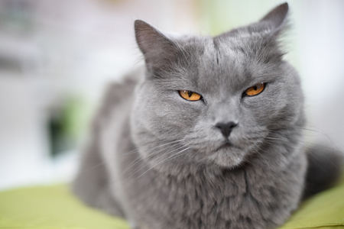
มอ – แอ – วอ = แมว

Slide 5
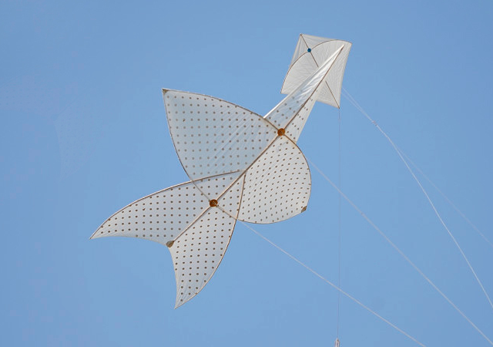
วอ – อา – วอ – วาว – ไม้เอก = ว่าว

Slide 6
ดอ – อา – วอ = ดาว

Slide 7
รอ – อัว – รัว – ไม้โท = รั้ว

Slide 8
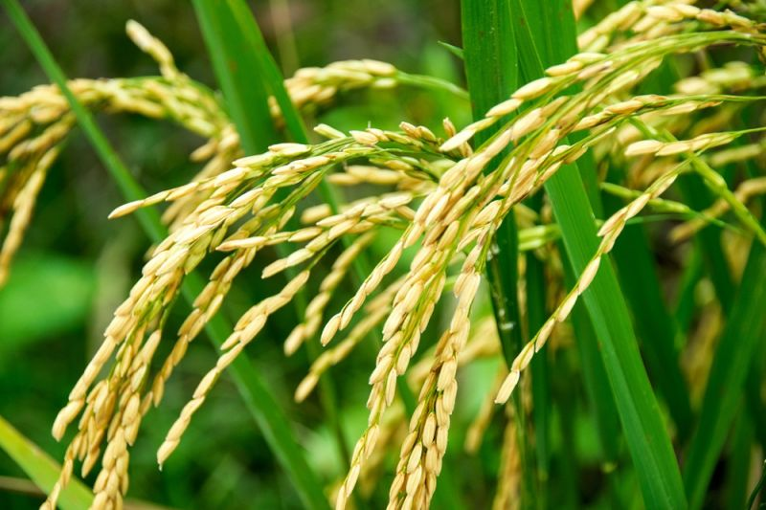
ขอ – อา – วอ – ขาว – ไม้โท = ข้าว

Slide 9
คอ – อิ – วอ – คิว – ไม้โท = คิ้ว

Slide 10
สอ – อี – สี
}
สีขาว
ขอ – อา – วอ – ขาว

Slide 11
กอ – อา – วอ = กาว

Slide 12
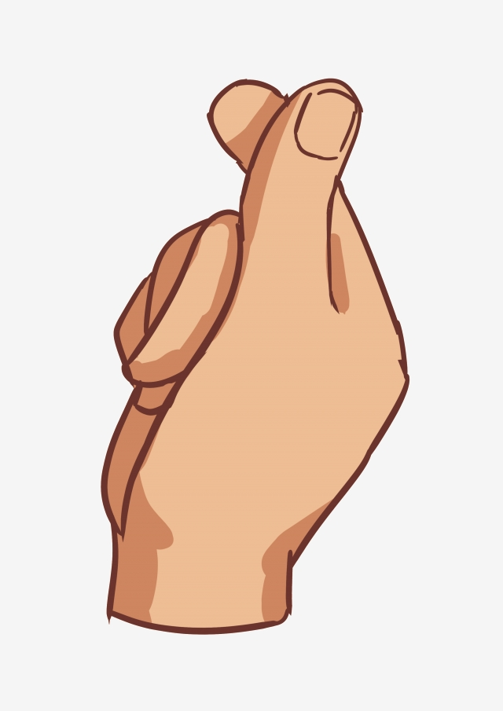
นอ – อิ – วอ – นิว – ไม้โท = นิ้ว

Slide 13
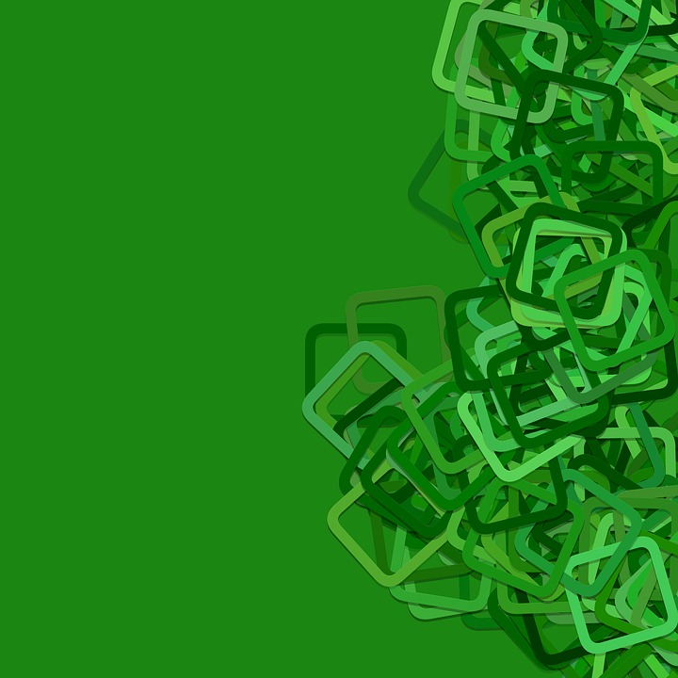
ขอ – เอีย – วอ = เขียว

Slide 14
มอ – อะ – มะ
}
มะนาว
นอ – อา – วอ – นาว

Slide 15
ผอ – อิ – วอ – ผิว
}
ผิวขาว
ขอ – อา – วอ – ขาว

